Slide 1

{駭客}隱寫術 STEGANOGRAPHY
教育部新型態資安實務示範課程發展計畫-資訊安全基礎實務課程

Slide 2
課程宗旨
本課程將透過CTF平台的解題來訓練學生隱寫術(Steganography)
課程將包括文件隱寫術與圖片隱寫術的技術
本課程將使用Linux平台上的binwalk 及dd，並以CTF的建置題目進行實測。

Slide 3
課程章節
1.隱寫術STEGANOGRAPHY
2.文件隱寫術== WORD、PDF的隱藏資訊
3.圖片隱寫術 1:圖片中的隱藏資訊metadata
4.圖片隱寫術 1:圖片中的隱藏資訊Embeded secret

Slide 4
隱寫術
STEGANOGRAPHY

Slide 5


Data Hiding and STEGANOGRAPHY
隱寫術是一門關於信息隱藏的技巧與科學，所謂信息隱藏指的是不讓除預期的接收者之外的任何人知曉信息的傳遞事件或者信息的內容。
隱寫術的英文叫做Steganography，來源於特里特米烏斯的一本講述密碼學與隱寫術的著作Steganographia，該書書名源於希臘語，意為「隱秘書寫」

Slide 6
文件隱寫術
WORD、PDF的隱藏資訊

Slide 7
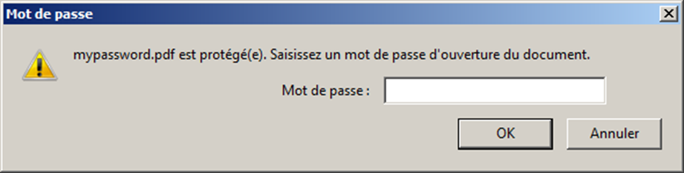
隱藏在PDF的機密flag

Slide 8
PDF如何藏機密??
PDF secrets - hiding & revealing secrets in PDF documents | https://www.slideshare.net/ange4771/pdf-secrets
PDF File Format And Exploitation - Hemanshu Asolia | https://www.slideshare.net/null0x00/pdf-file-format-and-exploitation-hemanshu-asolia
When your slides read themselves: a binary inception | https://www.slideshare.net/ange4771/a-binary-inception
Pdf secrets v2 | https://www.slideshare.net/ange4771/pdf-secrets-v2
An overview of potential leaks via PDF | https://www.slideshare.net/ange4771/an-overview-of-pdf-potential-leaks
Advanced Pdf Tricks | https://www.slideshare.net/ange4771/advanced-pdf-tricks
Let's write a PDF file | https://www.slideshare.net/ange4771/lets-write-a-pdf-file
Trusting files (and their formats) | https://www.slideshare.net/ange4771/trusting-files-and-their-formats
PDF: myths vs facts | https://www.slideshare.net/ange4771/pdf-myths-vs-facts

Slide 9
圖片中的隱藏資訊
JPEG steganography

Slide 10
圖片中的隱藏資訊

Slide 11


你能從黑洞裡找出Flag嗎??
bitsctf_2017/black_hole
你看到Flag了嗎??

Slide 12
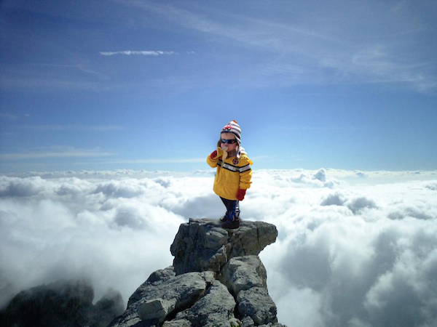

你能找出Flag嗎??

Slide 13

你能找出Flag嗎??

Slide 14
圖片中的隱藏資訊
metadata

Slide 15
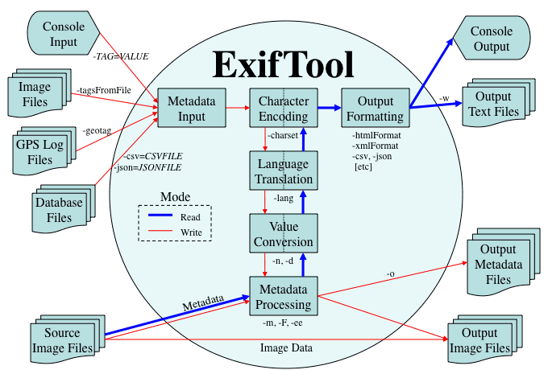
Steganography::exiftool
ExifTool是Phil Harvey以Perl寫成的免費開源軟體
可讀寫及處理圖像、視頻及音頻的metadata，例如Exif、IPTC、XMP、JFIF、GeoTIFF、ICC Profile。
它是跨平台的，可作為命令列或Perl函式庫使用
Kali Linux 2017.3 32bit
https://sno.phy.queensu.ca/~phil/exiftool/under.html

Slide 16
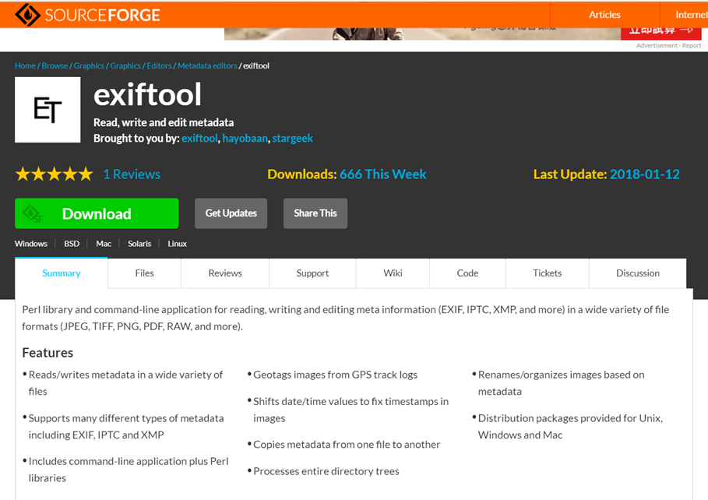
https://sourceforge.net/projects/exiftool/
Steganography::exiftool
Kali Linux 2017.3 32bit
How to install exiftool in kali linux and examples to extract metadata from any file
https://www.youtube.com/watch?v=jw26XCdJ_vI

Slide 17
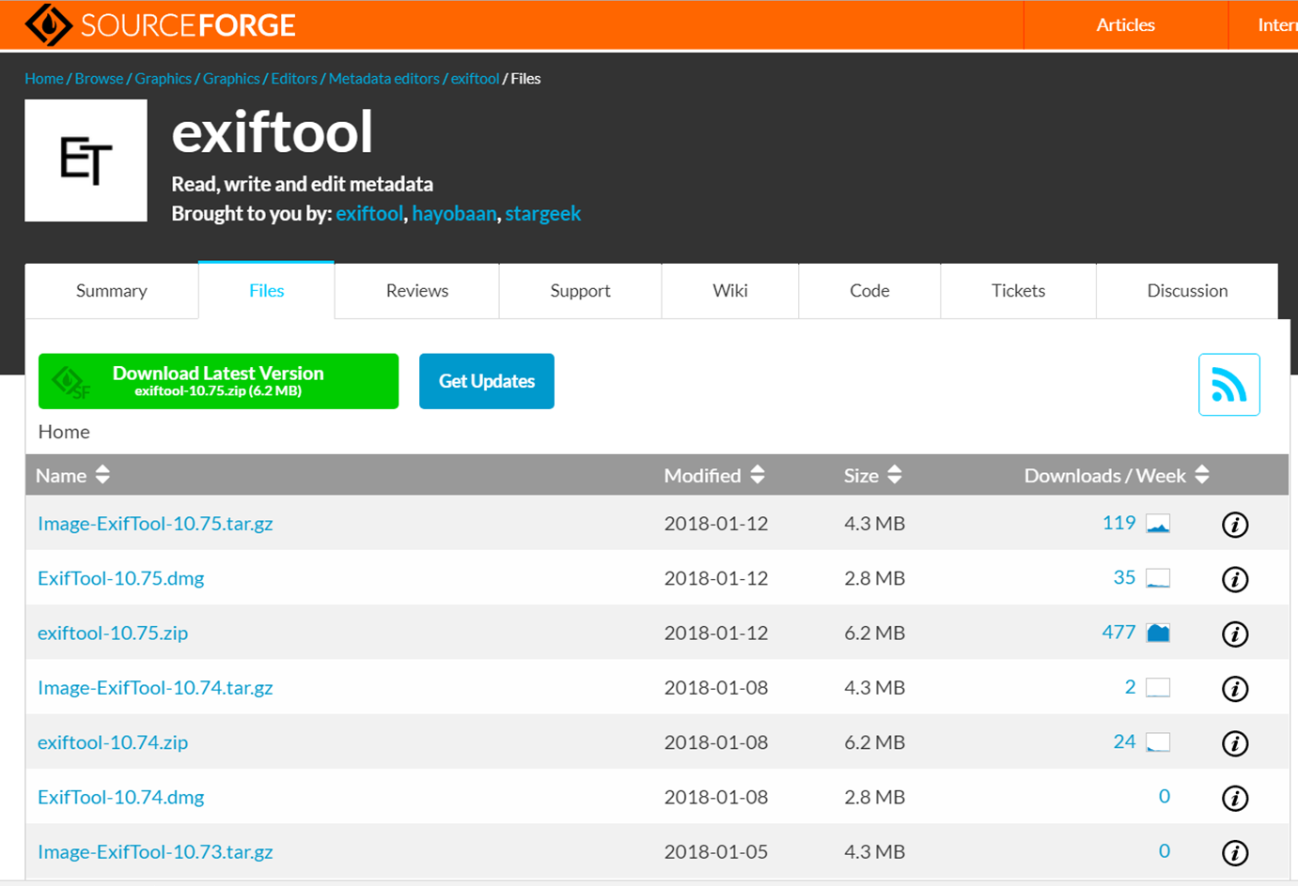
Steganography::exiftool
Kali Linux 2017.3 32bit

Slide 18
Steganography::exiftool
root@kali:~/Desktop/Image-ExifTool-10.75# ./exiftool /root/Desktop/kali_linux.jpg
Kali Linux 2017.3 32bit
ExifTool Version Number : 10.75
File Name : kali_linux.jpg
Directory : /root/Desktop
File Size : 12 kB
File Modification Date/Time : 2018:01:21 08:21:43-05:00
File Access Date/Time : 2018:01:21 08:21:51-05:00
File Inode Change Date/Time : 2018:01:21 08:21:43-05:00
File Permissions : rw-r--r--
File Type : JPEG
File Type Extension : jpg
MIME Type : image/jpeg
exiftool [OPTIONS] FILE
JFIF Version : 1.01
Resolution Unit : inches
X Resolution : 96
Y Resolution : 96
Image Width : 243
Image Height : 300
Encoding Process : Baseline DCT, Huffman coding
Bits Per Sample : 8
Color Components : 3
Y Cb Cr Sub Sampling : YCbCr4:2:0 (2 2)
Image Size : 243x300
Megapixels : 0.073

Slide 19
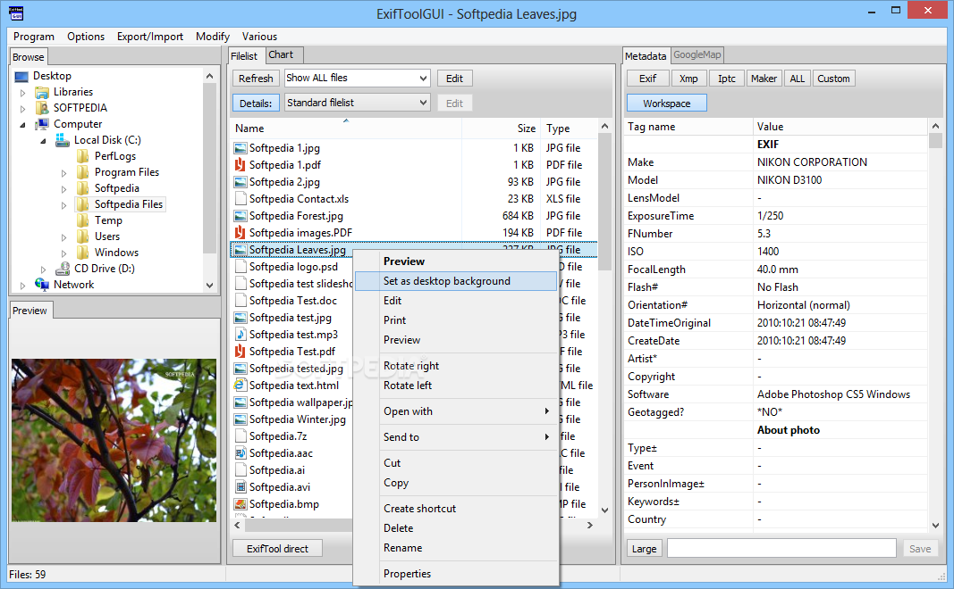
Steganography:: ExifToolGUI
ExifToolGUI is graphical interface developed for the ExifTool software application. It allows you to view the EXIF information of image files.
http://www.softpedia.com/get/PORTABLE-SOFTWARE/Multimedia/Graphics/Portable-ExifToolGUI.shtml

Slide 20
CTF
CSAW QUALS 2015: keep-calm-and-ctf-100

Slide 21
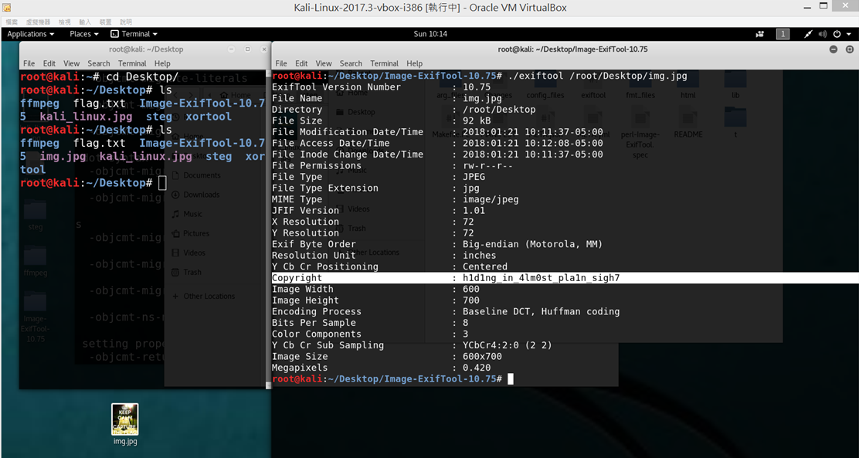
CSAW QUALS 2015: keep-calm-and-ctf-100
Kali Linux 2017.3 32bit
root@kali:~/Desktop/Image-ExifTool-10.75# strings /root/Desktop/img.jpg
JFIF
XExif
h1d1ng_in_4lm0st_pla1n_sigh7
$3br
%&'()*456789:CDEFGHIJSTUVWXYZcdefghijstuvwxyz
#3R
&'()*56789:CDEFGHIJSTUVWXYZcdefghijstuvwxyz
#N%%
]<5)}
xdF_

Slide 22
CTF
just_open_it.jpg
ABCTF 2016 : just-open-it-15
https://github.com/ctfs/write-ups-2016/tree/master/abctf-2016/forensic/just-open-it-15
strings just_open_it.jpg | grep ABCTF

Slide 23

CTF
https://github.com/ctfs/write-ups-2017/tree/master/bitsctf-2017/forensic/black-hole-10
bitsctf_2017/black_hole
https://github.com/USCGA/writeups/tree/master/online_ctfs/bitsctf_2017/black_hole
https://github.com/nbrisset/CTF/tree/master/bitsctf-2017/challenges/black-hole-10_lily_flac

Slide 24
root@kali:~/Desktop# strings black_hole.jpg
JFIF
$3br
%&'()*456789:CDEFGHIJSTUVWXYZcdefghijstuvwxyz
#3R
&'()*56789:CDEFGHIJSTUVWXYZcdefghijstuvwxyz
}#Q-
………………………………………………..
M$Wh
UQklUQ1RGe1M1IDAwMTQrODF9
ZI;Z+
e!K]z
>}v#y=
&XSlP
7*qm

Slide 25
root@kali:~/Desktop# python
Python 2.7.14 (default, Sep 17 2017, 18:50:44)
[GCC 7.2.0] on linux2
Type "help", "copyright", "credits" or "license" for more information.
>>> import base64
>>> base64.b64encode('BITSCTF')
'QklUU0NURg=='

Slide 26
root@kali:~/Desktop# strings black_hole.jpg
JFIF
$3br
%&'()*456789:CDEFGHIJSTUVWXYZcdefghijstuvwxyz
#3R
&'()*56789:CDEFGHIJSTUVWXYZcdefghijstuvwxyz
}#Q-
………………………………………………..
M$Wh
UQklUQ1RGe1M1IDAwMTQrODF9
ZI;Z+
e!K]z
>}v#y=
&XSlP
7*qm
>>> base64.b64encode('BITSCTF')
'QklUU0NURg=='

Slide 27
root@kali:~/Desktop# python
Python 2.7.14 (default, Sep 17 2017, 18:50:44)
[GCC 7.2.0] on linux2
Type "help", "copyright", "credits" or "license" for more information.
>>> import base64
>>> base64.b64decode('QklUQ1RGe1M1IDAwMTQrODF9')
'BITCTF{S5 0014+81}'

Slide 28
圖片中的隱藏資訊
Embeded secret

Slide 29
https://smartjinyu.com/ctf/2016/11/29/introduction_to_stereo.html
檔案格式
一個完整的 JPG 文件由 FF D8 開頭，FF D9結尾，圖片流覽器會忽略 FF D9 以後的內容，因此可以在 JPG 文件中加入其他文件。
各類檔的檔頭標誌
http://blog.csdn.net/riba2534/article/details/70478626
http://dev.gameres.com/Program/Visual/Other%20/GIFDoc.htm
對於兩張圖片的問題，可用 StegSolve 對雙圖進行各種操作(SUB、XOR、AND)等等，看是否獲取有用資訊，可能與加解密、二維碼等綜合
Binwalk 提供的自動分拆功能，而使用 Winhex 手動分解。

Slide 30
使用hex編輯器分析檔案
hex編輯器
Windows | Linux
winhex,UltraEdit | hexeditor
sudo apt install ncurses-hexedit
jpg格式檔開始的2位元組是圖像開始SOI(Start of Image,SOI)為FF D8，
之後2個位元組是JFIF應用資料塊APPO(JFIF application segment)為FF E0 ，最後2個位元組是影像檔結束標記EOI(end-of-file)為FF D9
jpg檔案格式分析
使用Winhex手動分離
用winhex打開圖片，通過Alt+G快速鍵輸入偏移位址22373跳轉到另一張jpg的圖像開始塊，可以看到FF D8圖像開始塊。而圖像結束塊FF D9
選取使用Alt+1快速鍵選取FF為開始的塊，Alt+2選取D9為結束塊，然後右鍵->Edit->Copy Block->Into New File保存相應的檔尾碼，例如new.jpg

Slide 31

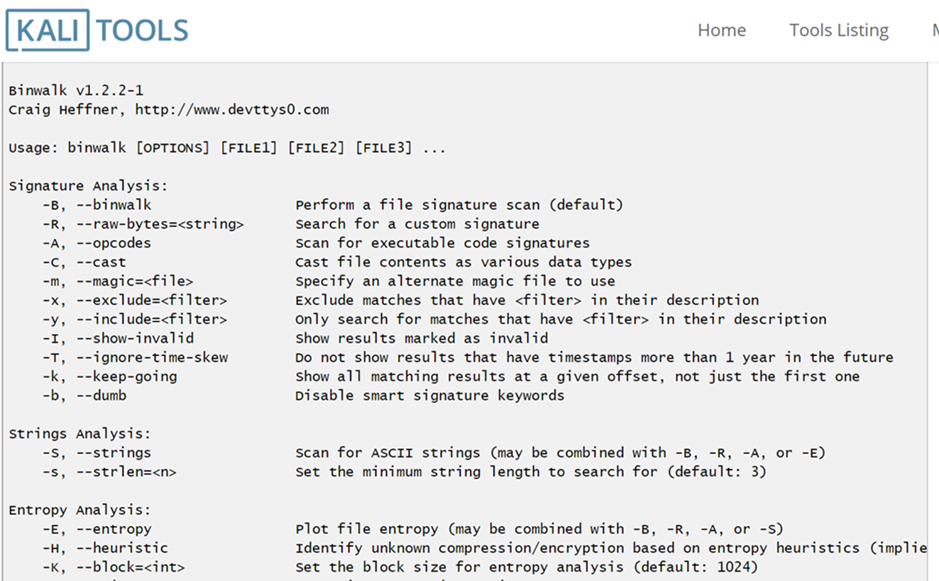
使用binwalk分析檔案
https://tools.kali.org/forensics/binwalk
Binwalk is a tool for searching a given binary image for embedded files and executable code.
Specifically, it is designed for identifying files and code embedded inside of firmware images.
Binwalk uses the libmagic library, so it is compatible with magic signatures created for the Unix file utility.
Binwalk also includes a custom magic signature file which contains improved signatures for files that are commonly found in firmware images such as compressed/archived files, firmware headers, Linux kernels, bootloaders, filesystems, etc.
http://binwalk.org/
https://gbhackers.com/analyzing-embedded-files-and-executable-code-with-frimware-images-binwalk/

Slide 32
使用binwalk分析檔案
https://github.com/devttys0/binwalk
Binwalk分析利器
http://www.freebuf.com/sectool/15266.html
binwalk firmware.bin
自動化提取檔案
包含篩檢程式
binwalk -y filesystem firmware.bin
binwalk --extract=./my_extract.conf firmware.bin
binwalk -x jffs2 firmware.bin
排除篩檢程式
binwalk -e firmware.bin
預設的extract.conf
binwalk -y filesystem -x jffs2 firmware.bin
binwalk carter.jpg

Slide 33

檔案分離技術::dd https://en.wikipedia.org/wiki/Dd_(Unix)
http://www.cnblogs.com/qq78292959/archive/2012/02/23/2364760.html
dd if=carter.jpg of=carter-1.jpg skip=140147 bs=1
dd 的主要參數：
if=file #輸入檔案名稱，預設為標準輸入。
of=file #輸出檔案名稱，預設為標準輸出。
ibs=bytes #一次讀入 bytes 個位元組(即一個塊大小為 bytes 個位元組)。
obs=bytes #一次寫 bytes 個位元組(即一個塊大小為 bytes 個位元組)。
bs=bytes #同時設置讀寫塊的大小為 bytes ，可代替 ibs 和 obs 。
cbs=bytes #一次轉換 bytes 個位元組，即轉換緩衝區大小。
skip=blocks #從輸入檔開頭跳過 blocks 個塊後再開始複製。
seek=blocks #從輸出檔開頭跳過 blocks 個塊後再開始複製。 (通常只有當輸出檔是磁片或磁帶時才有效)。
count=blocks
#僅拷貝 blocks 個塊，塊大小等於 ibs 指定的位元組數。
conv=conversion[,conversion...] #用指定的參數轉換檔。
if是指定輸入檔，of是指定輸出檔，skip是指定從輸入檔開頭跳過140147個塊後再開始複製，bs設置每次讀寫塊的大小為1位元組 。
http://blog.csdn.net/riba2534/article/details/70544076

Slide 34
檔案分離技術::foremost http://blog.csdn.net/riba2534/article/details/70544076
foremost是一個基於檔檔頭和尾部資訊以及檔的內建資料結構恢復檔的命令列工具
[1]Linux安裝：
apt-get install foremost
[2]查看使用方式
foremost -help
[3]檔案分離
foremost carter.jpg
foremost會自動生成output目錄存放分離檔

Slide 35

CTF
http://blog.csdn.net/riba2534/article/details/70544076
sctf-2016-q1/forensic/banana-boy-20/
https://github.com/ctfs/write-ups-2016/tree/master/sctf-2016-q1/forensic/banana-boy-20
https://github.com/nbrisset/CTF/tree/master/sctf-2016-q1/challenges/banana-boy-20

Slide 36
Steganography::Wrong file

Slide 37
CTF
flag
abctf-2016/forensic/gz-30

Slide 38
root@kali:~/Desktop# file flag
flag: gzip compressed data, was "flag", last modified: Sun Jun 26 17:22:38 2016, from Unix
root@kali:~/Desktop# mv flag flag.gz
root@kali:~/Desktop# gzip -d flag.gz
root@kali:~/Desktop# cat flag
ABCTF{broken_zipper}

Slide 39
gzip命令的常用選項
gzip命令用來壓縮檔案。gzip是個使用廣泛的壓縮程式，檔經它壓縮過後，其名稱後面會多處“.gz”副檔名。
gzip是在Linux系統中經常使用的一個對檔進行壓縮和解壓縮的命令，既方便又好用。gzip不僅可以用來壓縮大的、較少使用的檔以節省磁碟空間，還可以和tar命令一起構成Linux作業系統中比較流行的壓縮檔格式。據統計，gzip命令對文字檔有60%～70%的壓縮率。減少檔大小有兩個明顯的好處，一是可以減少存儲空間，二是通過網路傳輸檔時，可以減少傳輸的時間。
-c，--stdout將解壓縮的內容輸出到標準輸出，原檔案保持不變
-d，--decompress解壓縮
-f，--force強制覆蓋舊檔案
-l，--list列出壓縮包內儲存的原始檔案的資訊（如，解壓後的名字、壓縮率等）
-n，--no-name壓縮時不儲存原始檔案的檔案名和時間戳，解壓縮時不恢復原始檔案的檔案名和時間戳（此時，解出來的檔案，其檔案名為壓縮包的檔案名）
-N，--name壓縮時儲存原始檔案的檔案名和時間戳，解壓縮時恢復原始檔案的檔案名和時間戳
-q，--quiet抑制所有警告資訊
-r，--recursive遞迴
-t，--test測試壓縮檔案完整性
-v，--verbose冗餘模式（即顯示每一步的執行內容）
-1、-2、...、-9壓縮率依次增大，速度依次減慢，預設為-6

Slide 40
CTF
ABCTF 2016 : best-ganondorf-50
http://blog.squareroots.de/en/2014/08/hitcon-ctf-2014-puzzle/

Slide 41
查看檔案格式
root@kali:~/Desktop# file ezmonay.jpg
ezmonay.jpg: PDP-11 UNIX/RT ldp
List of file signatures檔案格式特徵
https://en.wikipedia.org/wiki/List_of_file_signatures
File extension | Description | Offset | ISO 8859-1 | Hex signature
jpg jpeg | JPEG raw or in the JFIF or Exif file format | 0 | ÿØÿÛ ÿØÿà ..J F IF.. ÿØÿá ..E x if.. | FF D8 FF DB FF D8 FF E0 ?? ?? 4A 46 49 46 00 01 FF D8 FF E1 ?? ?? 45 78 69 66 00 00

Slide 42
Options:
-a toggle autoskip: A single '*' replaces nul-lines. Default off.
-b binary digit dump (incompatible with -ps,-i,-r). Default hex.
-c cols format <cols> octets per line. Default 16 (-i: 12, -ps: 30).
-E show characters in EBCDIC. Default ASCII.
-e little-endian dump (incompatible with -ps,-i,-r).
-g number of octets per group in normal output. Default 2 (-e: 4).
-h print this summary.
-i output in C include file style.
-l len stop after <len> octets.
-o off add <off> to the displayed file position.
-ps output in postscript plain hexdump style.
-r reverse operation: convert (or patch) hexdump into binary.
-r -s off revert with <off> added to file positions found in hexdump.
-s [+][-]seek start at <seek> bytes abs. (or +: rel.) infile offset.
-u use upper case hex letters.
-v show version: "xxd V1.10 27oct98 by Juergen Weigert".
使用xxd查看檔案格式
將一個檔以十六進位的形式顯示出來
xxd -h
Usage:
xxd [options] [infile [outfile]]
or
xxd -r [-s [-]offset] [-c cols] [-ps] [infile [outfile]]

Slide 43
使用xxd查看檔案格式
root@kali:~/Desktop# xxd ezmonay.jpg | head
00000000: 0101 0100 4800 4800 00ff db00 4300 0302 ....H.H.....C...
00000010: 0203 0202 0303 0303 0403 0304 0508 0505 ................
00000020: 0404 050a 0707 0608 0c0a 0c0c 0b0a 0b0b ................
00000030: 0d0e 1210 0d0e 110e 0b0b 1016 1011 1314 ................
00000040: 1515 150c 0f17 1816 1418 1214 1514 ffdb ................
00000050: 0043 0103 0404 0504 0509 0505 0914 0d0b .C..............
00000060: 0d14 1414 1414 1414 1414 1414 1414 1414 ................
00000070: 1414 1414 1414 1414 1414 1414 1414 1414 ................
00000080: 1414 1414 1414 1414 1414 1414 1414 1414 ................
00000090: 1414 14ff c200 1108 0168 01e0 0301 1100 .........h......

Slide 44
修改成正確的檔案格式
root@kali:~/Desktop# printf '\xff\xd8\xff' | dd of=ezmonay.jpg bs=1 seek=0 conv=notrunc
3+0 records in
3+0 records out
3 bytes copied, 0.00058475 s, 5.1 kB/s

Slide 45
再度查看檔案格式
root@kali:~/Desktop# file ezmonay.jpg
ezmonay.jpg: JPEG image data
root@kali:~/Desktop# xxd ezmonay.jpg | head
00000000: ffd8 ff00 4800 4800 00ff db00 4300 0302 ....H.H.....C...
00000010: 0203 0202 0303 0303 0403 0304 0508 0505 ................
00000020: 0404 050a 0707 0608 0c0a 0c0c 0b0a 0b0b ................
00000030: 0d0e 1210 0d0e 110e 0b0b 1016 1011 1314 ................
00000040: 1515 150c 0f17 1816 1418 1214 1514 ffdb ................
00000050: 0043 0103 0404 0504 0509 0505 0914 0d0b .C..............
00000060: 0d14 1414 1414 1414 1414 1414 1414 1414 ................
00000070: 1414 1414 1414 1414 1414 1414 1414 1414 ................
00000080: 1414 1414 1414 1414 1414 1414 1414 1414 ................
00000090: 1414 14ff c200 1108 0168 01e0 0301 1100 .........h......

Slide 46
